Slide 1
Componentes Básicos de Hardware de Sistemas Operacionais
Análise e Desenvolvimentos de Sistemas - Noturno

Slide 2
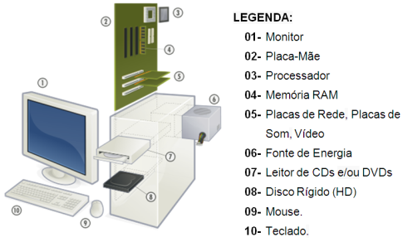
O que é um Hardware?
O hardware é uma peça eletrônica que junto a outras compõem um PC. Ele é formado por circuitos elétricos e comandado por um sistema operacional e por softwares, que têm uma função como a de cérebro desse componente.
Os hardwares podem ser internos ou externos, ou seja, podem ser alocados dentro do gabinete de um computador ou na parte de fora.

Slide 3
HARDWARE
Os principais dispositivos internos para o funcionamento de um PC são:
Os principais componentes externos de um PC, são:
Processador (CPU);
Placa-mãe;
Fonte de energia;
HD (ou SSD);
Memória RAM;
Placa de vídeo (GPU).
Monitor;
Teclado;
Mouse;
Webcam;
Fone de ouvido ou headset.

Slide 4
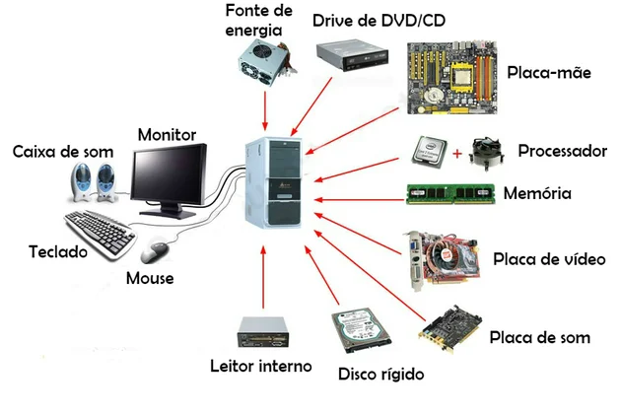

Slide 5
O que é software?
Eles são classificados de duas formas:
O software é um conjunto de instruções que permite ao computador executar tarefas, através de códigos e linguagens de programação, assumindo formas como aplicativos, sistemas operacionais e utilitários.
.
Software de sistema: são programas que permitem a interação do usuário com a máquina. Como exemplo podemos citar o Windows, que é um software pago; e o Linux, que é um software livre.
Software de aplicativo: são programas de uso cotidiano do usuário, permitindo a realização de tarefas, como o editores de texto, planilhas, navegador de internet, etc.

Slide 6
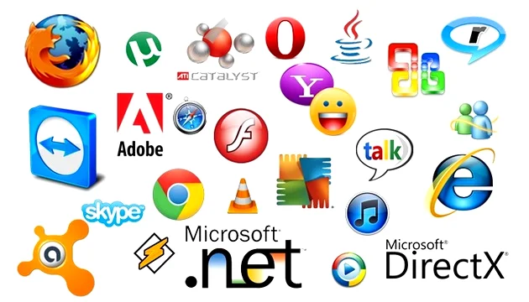

Slide 7

Sistemas Operacionais

Slide 8
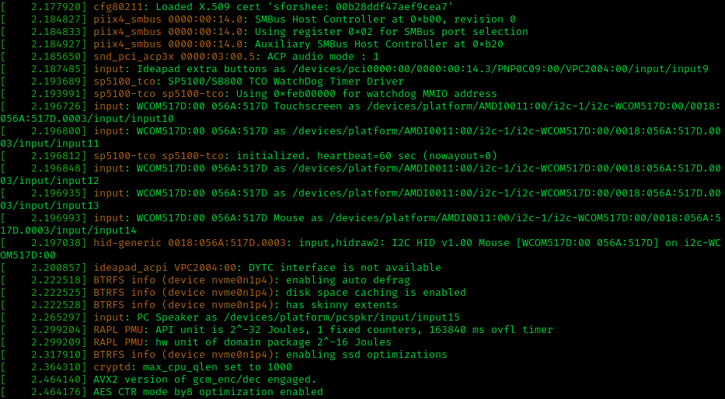

LINUX
O Linux pode ser executado em vários tipos de plataformas e em muitos tipos de dispositivos, como computadores, servidores, celulares, e até mesmo supercomputadores.
Seu código-fonte é livremente acessível e pode ser modificado e distribuído por qualquer pessoa, já que ele é distribuído sob uma licença de código aberto.

Slide 9


LINUX
No Linux, todas as partes importantes do sistema estão juntas em um só lugar, compartilhando a mesma memória.
É famoso por ser seguro. Tem muitos recursos de segurança, como permissões de acesso, criptografia e firewalls.
No Linux, você pode personalizar como quiser. Existem diferentes versões para escolher, cada uma com seus próprios programas e configurações.
É criado por pessoas de todo o mundo que trabalham juntas para torná-lo melhor. Isso significa que ele está sempre melhorando rapidamente.
É famoso por ser estável e confiável. Muitas empresas confiam nele para rodar seus servidores e sistemas críticos porque pode lidar bem com trabalho pesado e manter tudo funcionando sem problemas.

Slide 10
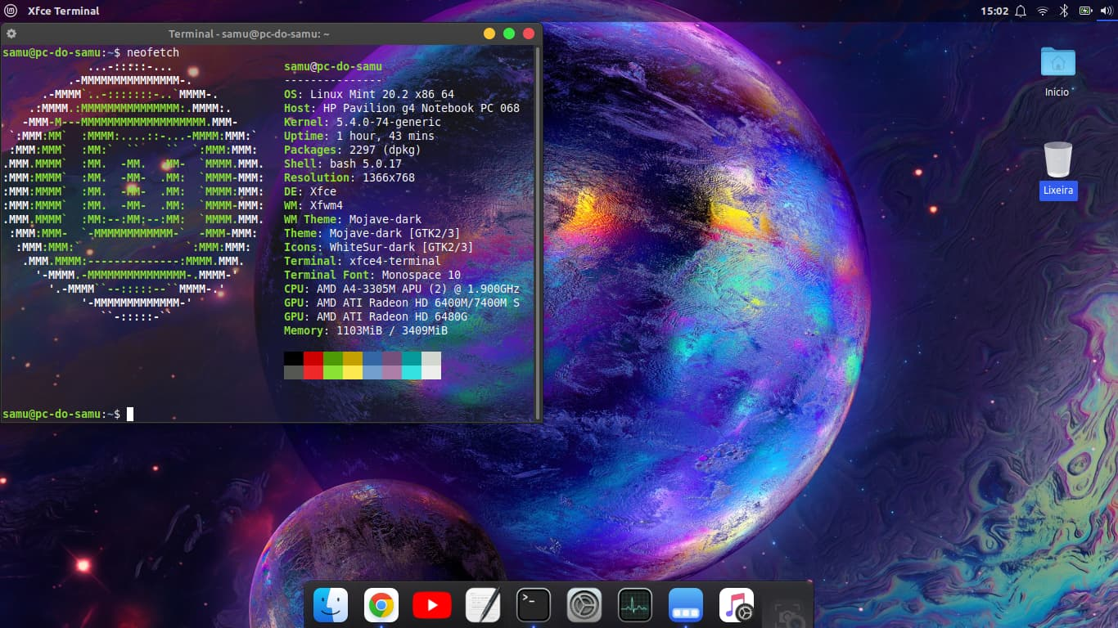
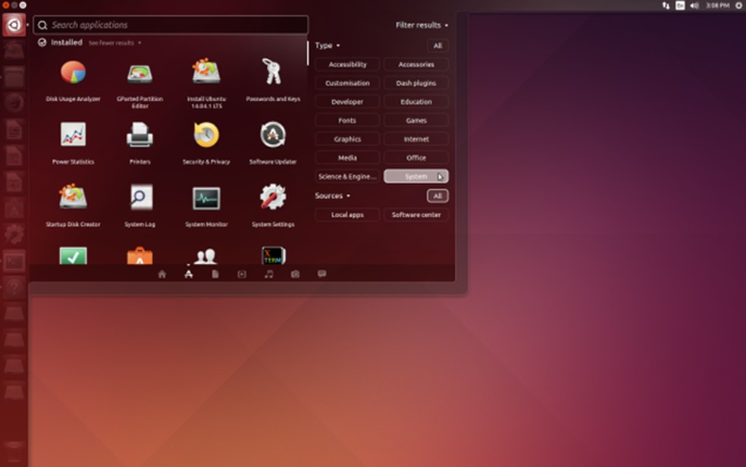
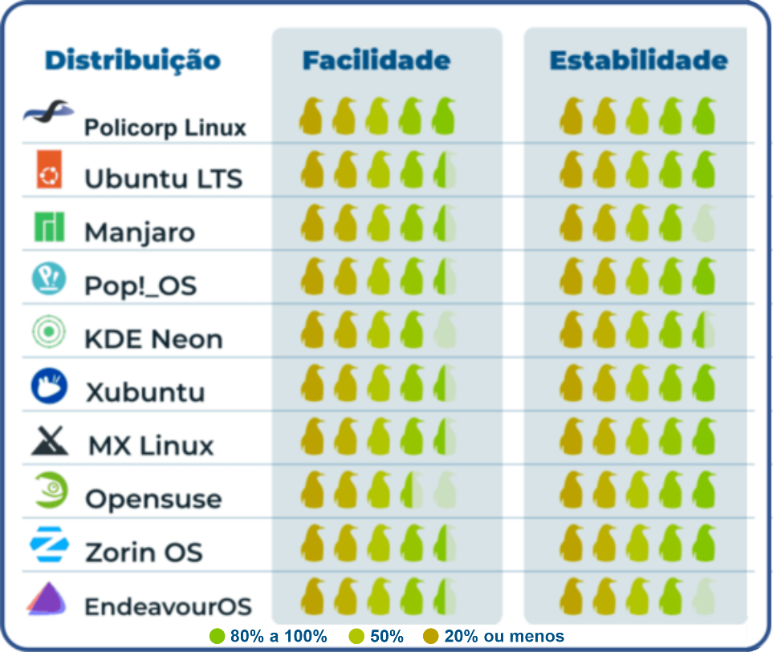

Slide 11
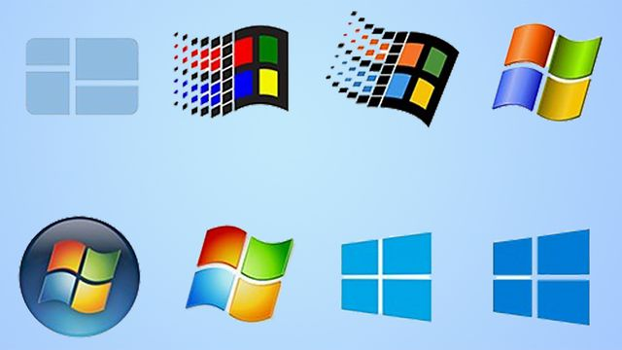
WINDOWS
• Possui uma interface gráfica mais simples e prática para usuários, botões e menus fáceis de entender para o usuário usar o computador sem complicações.
• Pode rodar muitos tipos diferentes de programas, como jogos, aplicativos de trabalho e programas de edição de fotos.

Slide 12
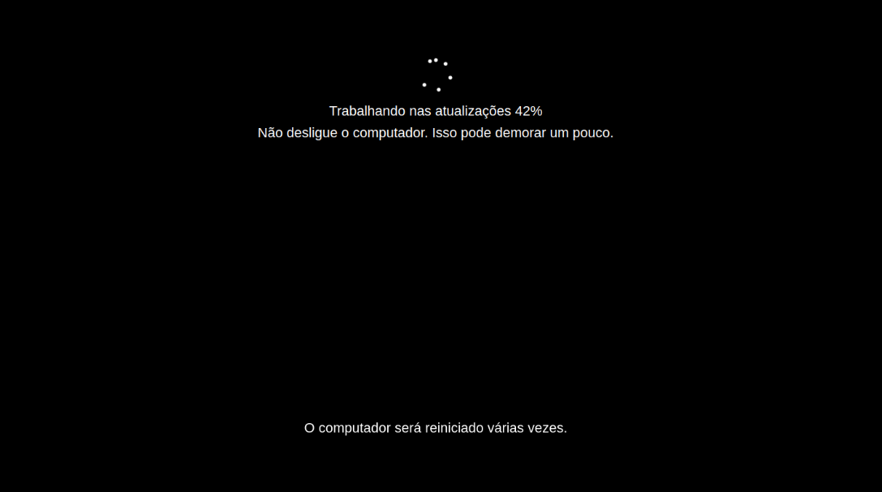

Tem programas para proteger a máquina contra vírus e outras coisas ruins que podem entrar no computador.
Se atualiza sozinho para que o pc sempre tenha as últimas melhorias e correções de segurança.
Funciona com muitos tipos diferentes de computadores, não importa a marca ou modelo.

Slide 13
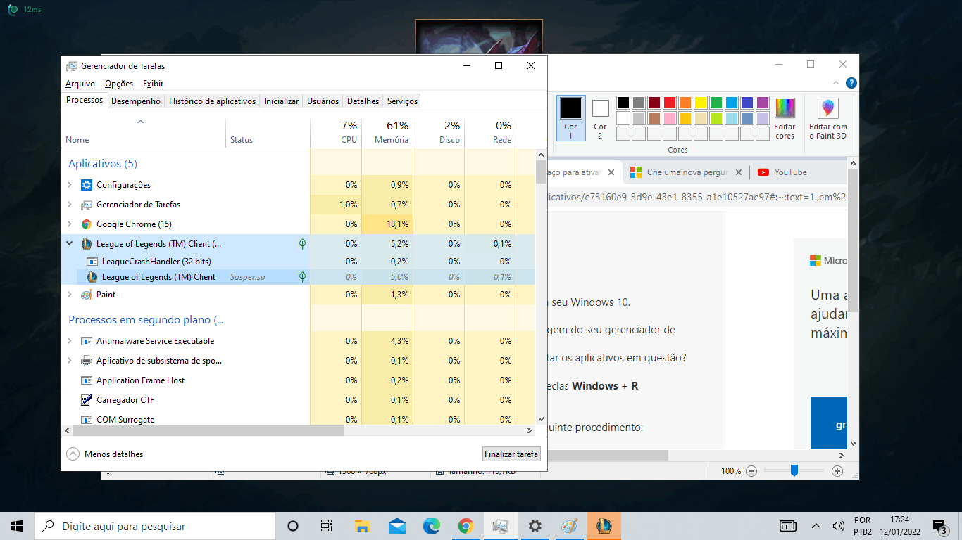

Slide 14
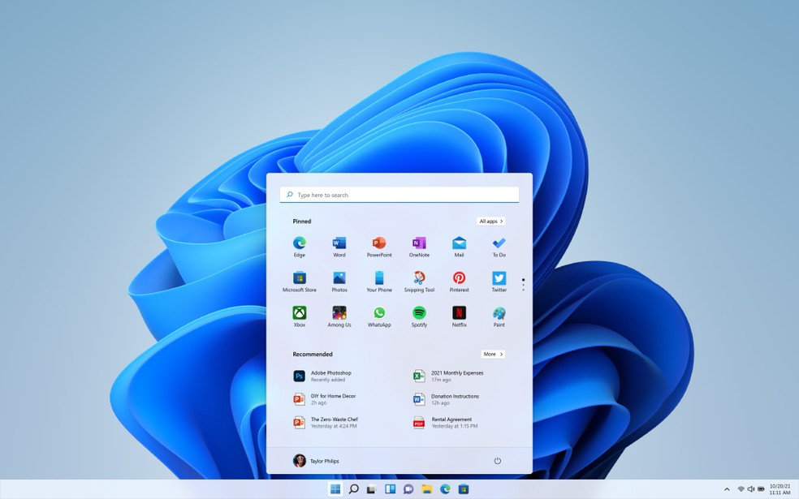

Slide 15

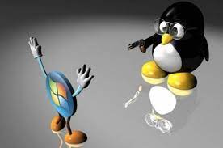
DIFERENÇAS
Grande parte dos softwares do Windows são pagos, enquanto os do Linux em sua grande parte é gratuito.
Windows é mais simples para baixar e instalar, e fornece um sistema operacional mais simples e prático, enquanto o Linux exige um certo conhecimento para ser utilizado.
O Linux é altamente adaptável e pode ser executado em uma ampla variedade de plataformas, incluindo computadores pessoais, servidores, dispositivos móveis, sistemas embarcados e até mesmo supercomputadores.

Slide 16
REFERÊNCIAS
https://www.tecmundo.com.br/produto/230935-hardware-entenda-tudo-o-que-compoe-o-pc.htm
https://www.alura.com.br/artigos/sistemas-operacionais-conceito-estrutura
https://www.todamateria.com.br/hardware-e-software/

Slide 17
GRUPO
João Victor Martins da Silva - CTS EM ADS
João Victor Souza de Lucena - CTS EM ADS
Thiago Melo da Silva - CTS EM ADS

